Slide 1
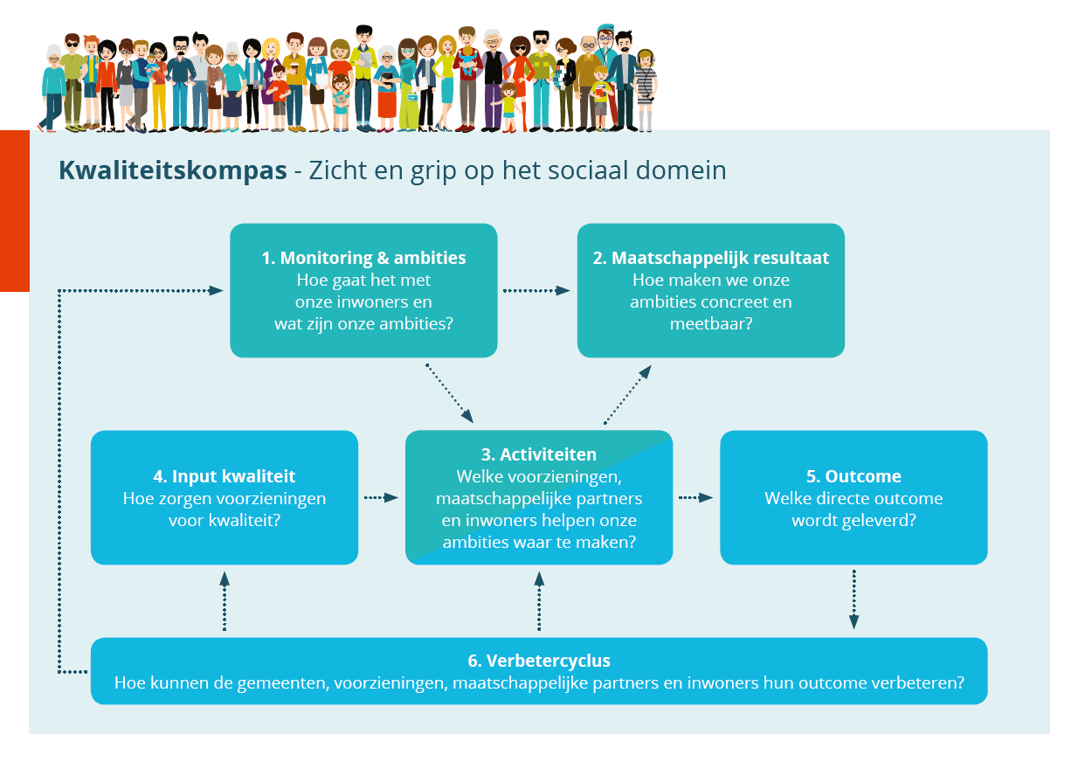
Naar een samenhangende en duurzame aanpak van eenzaamheid
Notes:
Onderzoeker voor Movisie
Betrokken bij het team eenzaamheid.
Kennis uit onderzoek beter laten landen in de praktijk.
Met elkaar verkennen Wat bij wie werkt.
Presenteer de belangrijkste uitkomsten van het Wat werkt dossier
En dan kijken we of je die kennis kunt gebruiken bij de ondersteuning van ‘persona’s’

Slide 2
Eenzaamheid is een ‘wicked problem’
Verschillende vormen en verschillende oorzaken (iedereen kan vereenzamen)
Eenzaamheid is een van de centrale problemen in het sociale domein (tegenovergestelde van ‘meedoen’ en ‘zelfredzaamheid’)
Aanpak van eenzaamheid raakt veel beleidsterreinen (mobiliteit, arbeid, wonen, GGZ, sport, cultuur, gezondheid…)
Er heerst een taboe op het onderwerp
De aanpak vraagt om maatwerk en samenwerking
Notes:
Onderzoeker voor Movisie
Betrokken bij het team eenzaamheid.
Kennis uit onderzoek beter laten landen in de praktijk.
Met elkaar verkennen Wat bij wie werkt.
Presenteer de belangrijkste uitkomsten van het Wat werkt dossier
En dan kijken we of je die kennis kunt gebruiken bij de ondersteuning van ‘persona’s’

Slide 3
Duurzame lerende manier van werken
Wicked problems vragen om een ‘lerende manier van werken’
In samenwerking met alle betrokkenen: beleidsmedewerkers, ervaringsdeskundigen, inwoners, professionals, onderzoekers en ondernemers.
Helder voor ogen waar iedereen naartoe werkt.
Gebruik maken en voortbouwen op beschikbare kennis over wat werkt (uit zowel onderzoek als praktijk)

Slide 4
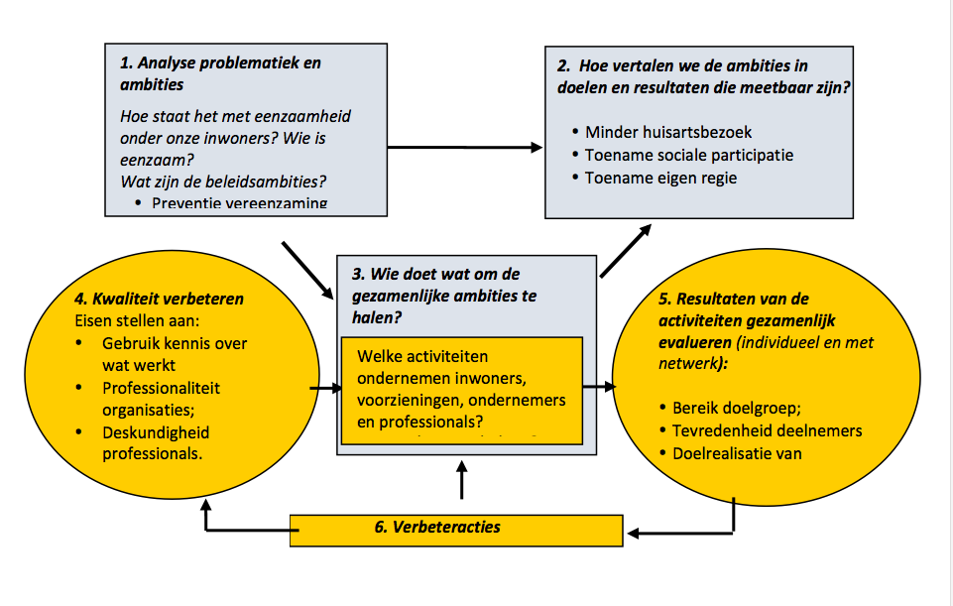
Kwaliteitskompas als onderlegger voor aanpak

Slide 6
Eenzaamheid als proces: vereenzamen
Eenzaamheid als neerwaartse spiraal (vereenzamen):
negatieve ervaring van eenzaamheid
terugtrekken
negatieve gedachten en interpretaties
dalen eigenwaarde
dalen zelfvertrouwen
verder terugtrekken
…
Gezondheidsklachten: stress, slecht slapen, hoge bloeddruk, …
Notes:
Wat is eenzaamheid:
een negatieve cirkel waarin eenzame individuen sociale situaties op een negatievere manier interpreteren en negatievere verwachtingen hebben,
en zich vaker gedragen op manieren die de negatieve verwachtingen bevestigen en zich dus steeds verder terugtrekken.

